Slide 1
深度学习基础
演讲：李文璟

Slide 2
01
带着问题学习
目录
02
机器学习
03
深度学习
04
TensorFlow

Slide 3
带着问题学习
为什么要学习深度学习？
什么是深度学习？
TensorFlow是什么！

Slide 4
什么要学习深度学习
数据挖掘：也就是data mining，是一个很宽泛的概念。字面意思就是从成吨的数据里面挖掘有用的信息。这个工作BI（商业智能）可以做，数据分析可以做，甚至市场运营也可以做。你用excel分析分析数据，发现了一些有用的信息，然后这些信息可以指导你的business，恭喜你，你已经会数据挖掘了。
1.目的就是使人工智能解放人类，改善人类的生活！
Notes:
4

Slide 5
什么要学习深度学习
机器学习：machine learning，是计算机科学和统计学的交叉学科，基本目标是学习一个x->y的函数（映射），来做分类或者回归的工作。之所以经常和数据挖掘合在一起讲是因为现在好多数据挖掘的工作是通过机器学习提供的算法工具实现的，例如广告的ctr预估，PB级别的点击日志在通过典型的机器学习流程可以得到一个预估模型，从而提高互联网广告的点击率和回报率；个性化推荐，还是通过机器学习的一些算法分析平台上的各种购买，浏览和收藏日志，得到一个推荐模型，来预测你喜欢的商品。
深度学习：deep learning，机器学习里面现在比较火的一个topic（大坑），本身是神经网络算法的衍生，在图像，语音等富媒体的分类和识别上取得了非常好的效果，所以各大研究机构和公司都投入了大量的人力做相关的研究和开发。
Notes:
5

Slide 6
什么是机器学习
机器学习分为：无监督学习：聚类
有监督学习：回归、分类
机器学习最麻烦的地方在于——特征提取
深度学习可以自动的完成特征提取的动作
好的特征可以极大提高模式识别系统的性能
Notes:
6

Slide 7
什么是深度学习：
在过去几十年模式识别的各种应用中，手工设计的特征处于同统治地位。
它主要依靠设计者的先验知识，很难利用大数据的优势。由于依赖手工调参数，特征的设计中只允许出现少量的参数。
深度学习可以从大数据中自动学习特征的表示，其中可以包含成千上万的参数。手工设计出有效的特征是一个相当漫长的过程。
传统的图像分类，比如脸部局部区域的识别，也是提取一个小的区域，然后提前一纹理特征，然后分类。

Slide 8
什么是深度学习：
但是人眼却可以做到即使眼部带上墨镜也知道那个部位是什么类别。这是全局特征的推理，即根据区域的全体邻域进行的推测。
因此传统的区域提取然后再搜索对比分类，没有全局的特征。
深度学习可以从大数据中自动学习特征的表示，其中可以包含成千上万的参数。手工设计出有效的特征是一个相当漫长的过程。
深度学习离不开神经网络

Slide 9
什么是深度学习：
就拿一个简单的神经元来说——感知器。
把各种特征值都输入到感知器中，经过一次一次的训练，特征的权重将会改变。
好的特征值的权重将会越来越高，无用的特征值的权重将会很低，甚至是0
我们可以从最简单的神经网络中看出深度学习可以自动的特征提取
当然无论是机器学习和深度学习中最重要的是数据，没有数据就不可能建立模型

Slide 10
神经网络
神经网络：输入层、隐含层、输出层。
每一层都有很多个神经元，所以形成了一个网状结构。
神经网络其实是就是解决单个神经元的“一刀切”问题。

Slide 11
一刀切问题
用神经元分类，只能切一刀！一刀怎么能把下面这两类分开！
解决办法是多层神经网络，底层神经元的输出是高层神经元的输入。
其基本思想就是把这些数据拆分，拆分到能够“一刀切时”，用神经元分类，最后把结果“拼起来”。
尤其是深度神经网络，它能够通过大量的线性分类器和非线性关系的组合完成线性不可分的问题。

Slide 12
什么是深度学习
深度
学习
深度学习其实是指基于深度神经网络的学习，也就是说是深度神经网络的学习过程。
当然深度神经网络的层数也应该很多！
随着层数增多，数量的增大，计算量也将增加
此时需要高性能的计算方式
Notes:
12

Slide 13
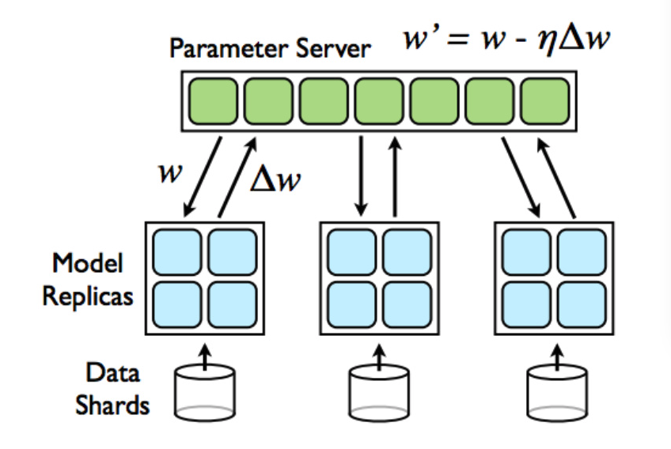
首先想到的是并行运算，并且是异步
分布式TensorFlow集群

Slide 14
End
Thank
you
Notes:
14

